Slide 1
Číselné soustavy
převody mezi zápisy čísel v různých pozičních soustavách (zejména ze soustavy poziční desítkové do poziční nedesítkové a naopak), operace v pozičních soustavách s nedesítkovým základem (zejména se základy 2 až 8, 12 a 16), slovní úlohy a algebrogramy.
Petra Bušková
Helena Durnová
Brno 2022

Slide 2
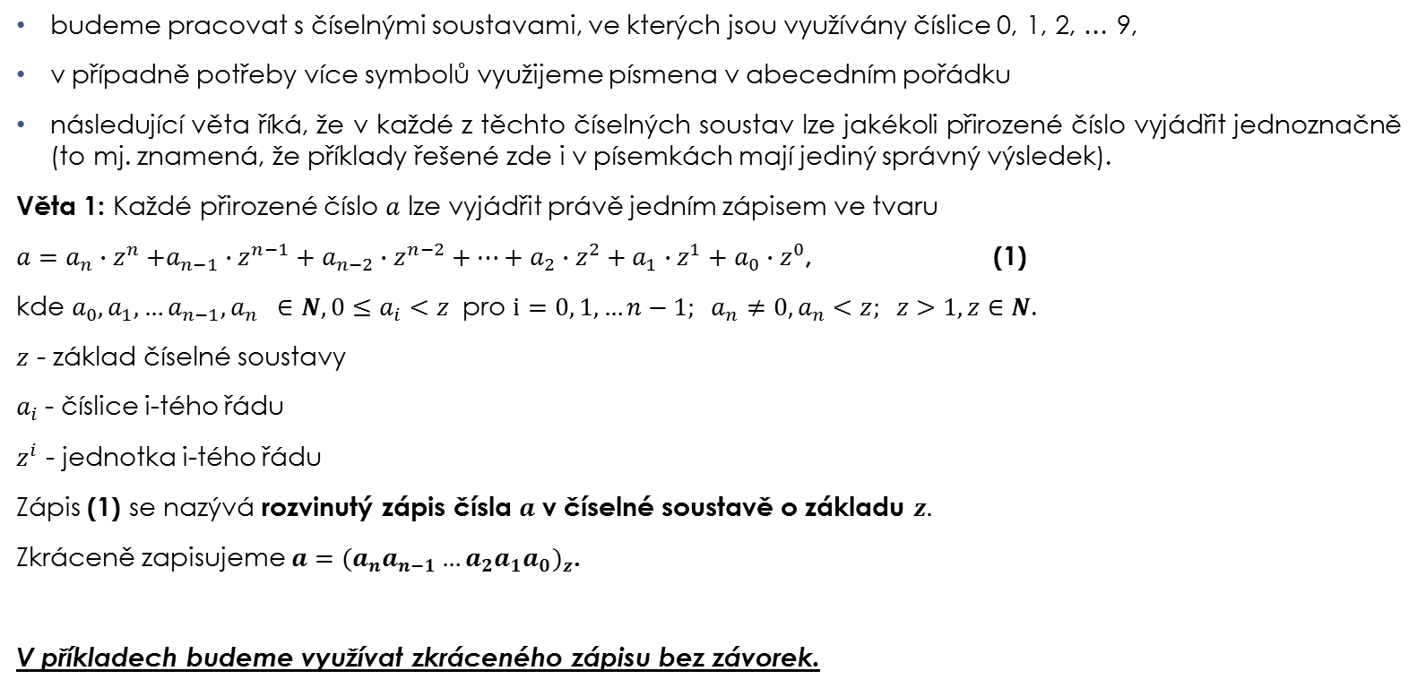
Jednoznačnost vyjádření čísla v číselné soustavě
budeme pracovat s číselnými soustavami, ve kterých jsou využívány číslice 0, 1, 2, … 9,
v případně potřeby více symbolů využijeme písmena v abecedním pořádku
následující věta říká, že v každé z těchto číselných soustav lze jakékoli přirozené číslo vyjádřit jednoznačně (to mj. znamená, že příklady řešené zde i v písemkách mají jediný správný výsledek).
Věta 1: Každé přirozené číslo $a$ lze vyjádřit právě jedním zápisem ve tvaru
$a=a_{n}{∙z}^{n}+a_{n−1}∙z^{n−1}+a_{n−2}∙z^{n−2}+…+a_{2}∙z^{2}+a_{1}∙z^{1}+a_{0}∙z^{0}$, (1)
kde $a_{0}, a_{1}, …a_{n−1}, a_{n} ∈N, 0≤a_{i}<z$ pro $i=0, 1, …n−1; a_{n}≠0, a_{n}<z; z>1, z∈N$.
$z$ - základ číselné soustavy
$a_{i}$- číslice i-tého řádu
$z^{i}$ - jednotka i-tého řádu
Zápis (1) se nazývá rozvinutý zápis čísla $a$ v číselné soustavě o základu $z.$
Zkráceně zapisujeme $a={(a_{n}a_{n−1}…a_{2}a_{1}a_{0})}_{z}$.
V příkladech budeme využívat zkráceného zápisu bez závorek.

Slide 3

Příklad 1
Zapište čísla rozvinutým zápisem v dané soustavě.
$a={3765}_{10}$
$b={201}_{6}$
Řešení:
$a={3765}_{10}=3∙{10}^{3}+7∙{10}^{2}+6∙{10}^{1}+5∙{10}^{0}$
$b={201}_{6}=2∙6^{2}+0∙6^{1}+1∙6^{0}$

Slide 4
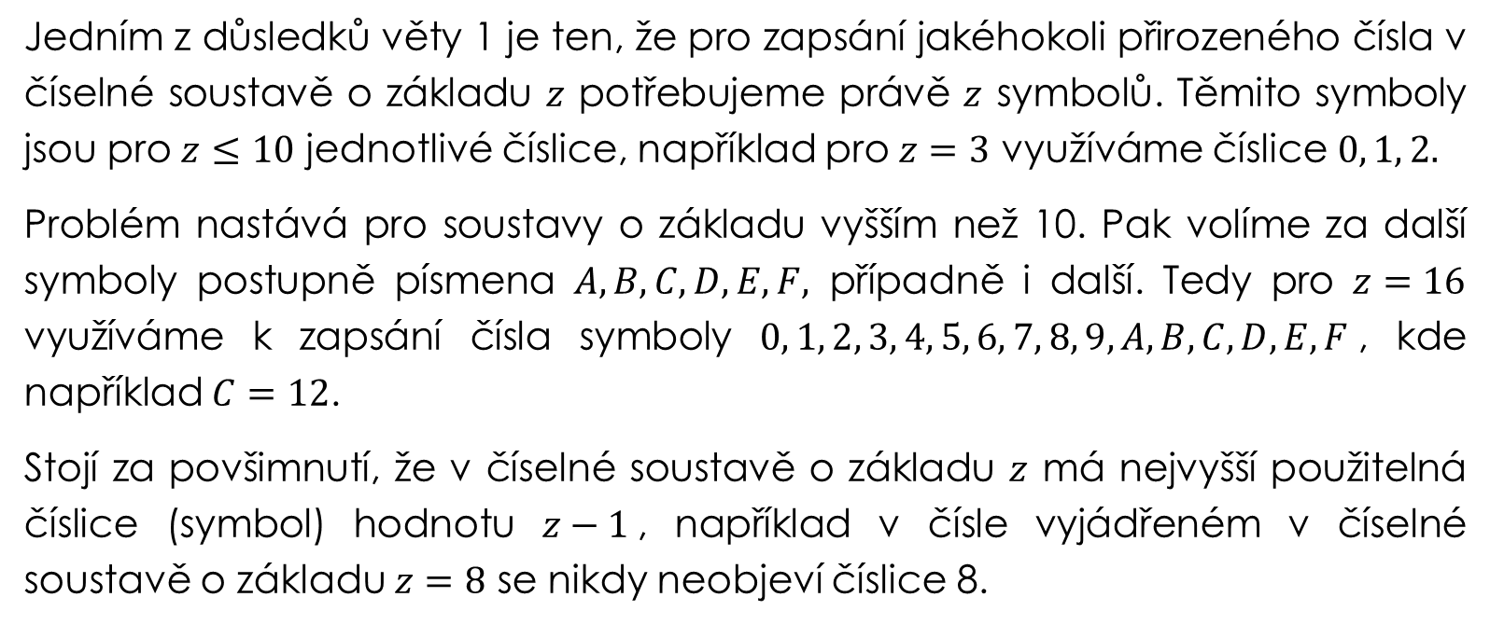
Jednoznačnost zápisu čísla
Jedním z důsledků věty 1 je ten, že pro zapsání jakéhokoli přirozeného čísla v číselné soustavě o základu $z$ potřebujeme právě $z$ symbolů. Těmito symboly jsou pro $z≤10$ jednotlivé číslice, například pro $z=3$ využíváme číslice $0, 1, 2.$
Problém nastává pro soustavy o základu vyšším než 10. Pak volíme za další symboly postupně písmena $A, B, C, D, E, F,$ případně i další. Tedy pro $z=16$ využíváme k zapsání čísla symboly $0, 1, 2, 3, 4, 5, 6, 7, 8, 9, A, B, C, D, E, F$, kde například $C=12$.
Stojí za povšimnutí, že v číselné soustavě o základu $z$ má nejvyšší použitelná číslice (symbol) hodnotu $z−1$, například v čísle vyjádřeném v číselné soustavě o základu $z=8$ se nikdy neobjeví číslice 8.

Slide 5

Příklad 2
Zapište čísla rozvinutým zápisem v dané soustavě.
$a={5D7}_{16}$
$b={BA5}_{12}$
Řešení:
$a={5D7}_{16}=5∙{16}^{2}+D∙{16}^{1}+7∙{16}^{0}$
$b={BA5}_{12}=B∙{12}^{2}+A∙{12}^{1}+5∙{12}^{0}$

Slide 6
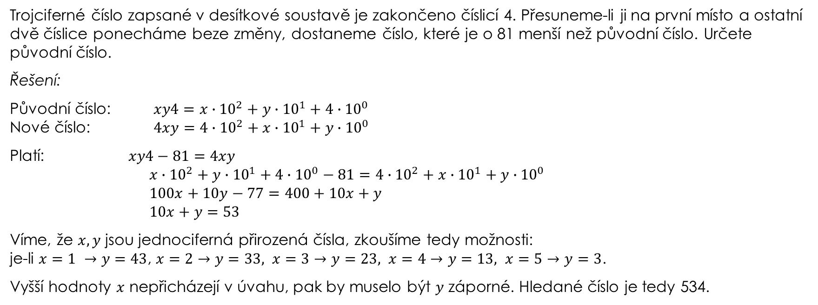
Příklad 3
Trojciferné číslo zapsané v desítkové soustavě je zakončeno číslicí 4. Přesuneme-li ji na první místo a ostatní dvě číslice ponecháme beze změny, dostaneme číslo, které je o 81 menší než původní číslo. Určete původní číslo.
Řešení:
Původní číslo: $xy4=x∙{10}^{2}+y∙{10}^{1}+4∙{10}^{0}$
Nové číslo: $4xy=4∙{10}^{2}+x∙{10}^{1}+y∙{10}^{0}$
Platí: $xy4−81=4xy$
$x∙{10}^{2}+y∙{10}^{1}+4∙{10}^{0}−81=4∙{10}^{2}+x∙{10}^{1}+y∙{10}^{0}$
$100x+10y−77=400+10x+y$
$10x+y=53$
Víme, že $x, y$ jsou jednociferná přirozená čísla, zkoušíme tedy možnosti:
je-li $x=1 →y=43$, $x=2→y=33, x=3→y=23, x=4→y=13, x=5→y=3$.
Vyšší hodnoty $x$ nepřicházejí v úvahu, pak by muselo být $y$ záporné. Hledané číslo je tedy 534.

Slide 7
Příklad 4 (k samostatnému řešení)
Které dvojciferné číslo zapsané v desítkové soustavě se po vzájemné záměně cifer zmenší o 36?
Jiný způsob: zápis zadání pomocí algebrogramu a řešení úvahou:
AB
- BA
36
Výsledek: Takových čísel existuje více, jsou to čísla 40, 51, 62, 73, 84 a 95.

Slide 8
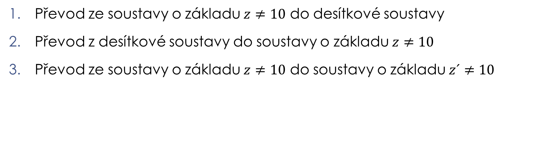
Převody zápisů přirozených čísel z jedné číselné soustavy do druhé: typy příkladů
Převod ze soustavy o základu $z≠10$ do desítkové soustavy
Převod z desítkové soustavy do soustavy o základu $z≠10$
Převod ze soustavy o základu $z≠10$ do soustavy o základu $z´≠10$

Slide 9
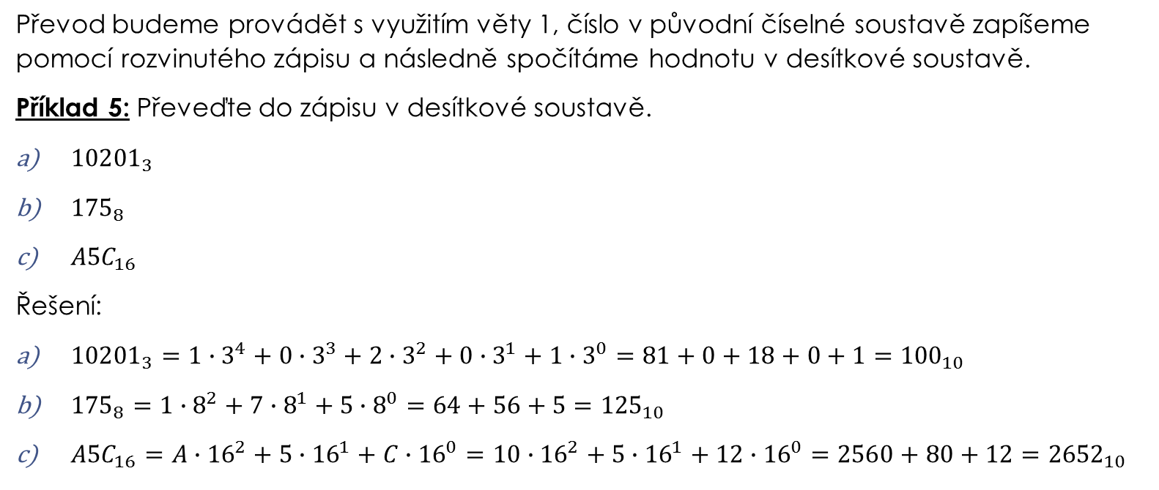
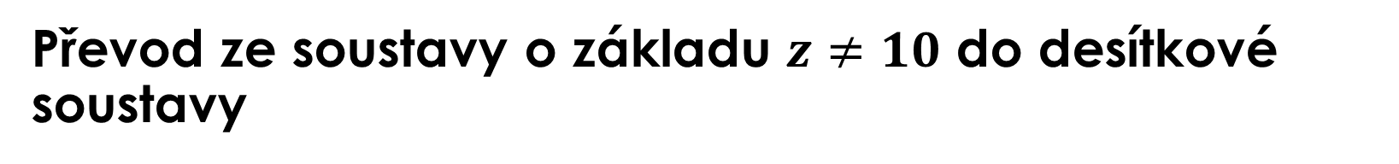
Převod ze soustavy o základu $z≠10$ do desítkové soustavy
Převod budeme provádět s využitím věty 1, číslo v původní číselné soustavě zapíšeme pomocí rozvinutého zápisu a následně spočítáme hodnotu v desítkové soustavě.
Příklad 5: Převeďte do zápisu v desítkové soustavě.
${10201}_{3}$
${175}_{8}$
${A5C}_{16}$
Řešení:
${10201}_{3}=1∙3^{4}+0∙3^{3}+2∙3^{2}+0∙3^{1}+1∙3^{0}=81+0+18+0+1={100}_{10}$
${175}_{8}=1∙8^{2}+7∙8^{1}+5∙8^{0}=64+56+5={125}_{10}$
${A5C}_{16}=A∙{16}^{2}+5∙{16}^{1}+C∙{16}^{0}=10∙{16}^{2}+5∙{16}^{1}+12∙{16}^{0}=2560+80+12={2652}_{10}$

Slide 10

Příklad 6 (k samostatnému řešení)
Převeďte do zápisu v desítkové soustavě.
${3012}_{4}$
${4001}_{5}$
${11001}_{2}$
${AB0}_{12}$
${70D}_{15}$
Výsledky: a) 198, b) 501, c) 25, d) 1572, e) 1588

Slide 11
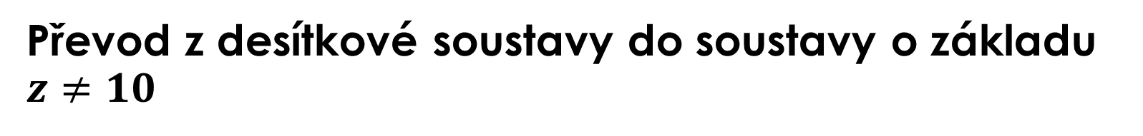
Převod z desítkové soustavy do soustavy o základu $z≠10$
U těchto převodů používáme tři metody:
Dělení mocninami základu
Postupné dělení základem
Graficky (seskupování)

Slide 12
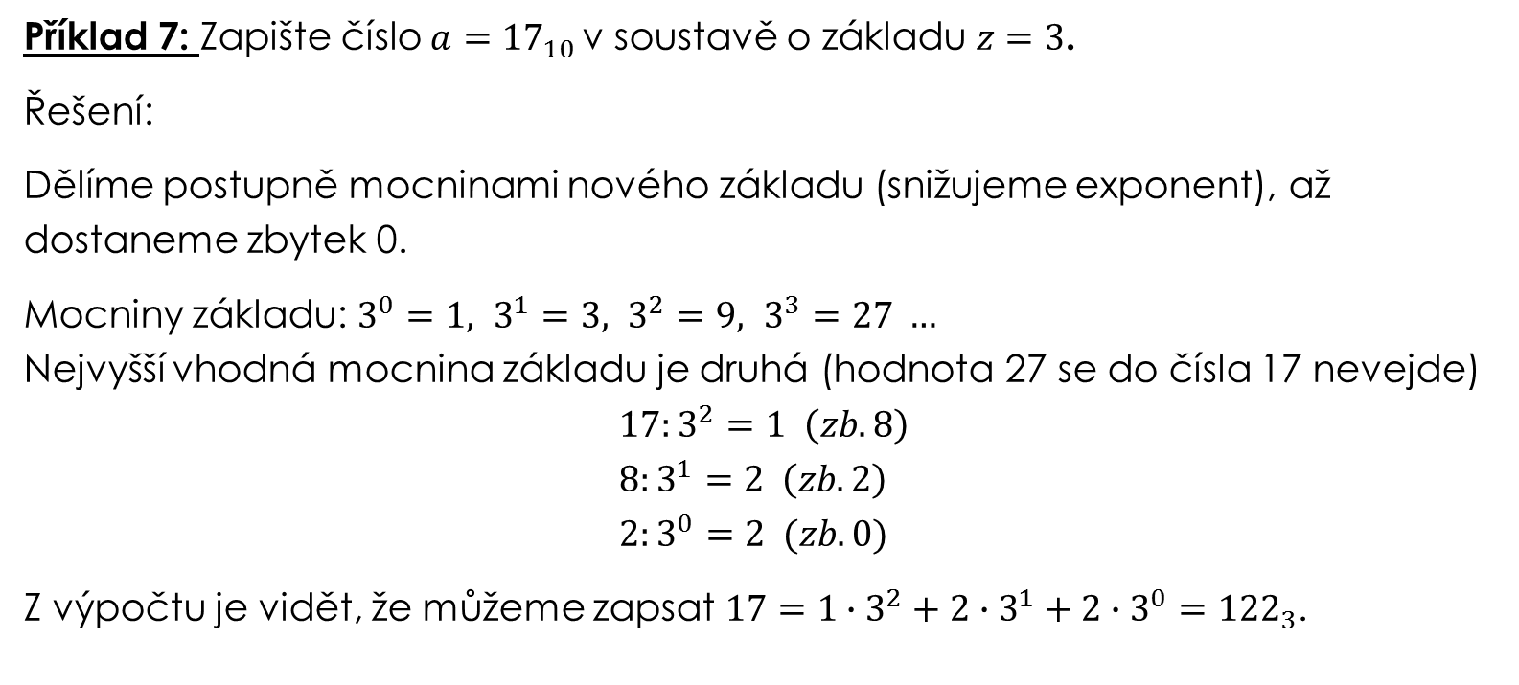
I. Metoda dělení mocninami základu
Příklad 7: Zapište číslo $a={17}_{10 }$v soustavě o základu $z=3$.
Řešení:
Dělíme postupně mocninami nového základu (snižujeme exponent), až dostaneme zbytek 0.
Mocniny základu: $3^{0}=1, 3^{1}=3, 3^{2}=9, 3^{3}=27 …$
Nejvyšší vhodná mocnina základu je druhá (hodnota 27 se do čísla 17 nevejde)
$$17:3^{2}=1 \left(zb. 8\right) \\ 8:3^{1}=2 \left(zb. 2\right) \\ 2:3^{0}=2 (zb. 0)$$
Z výpočtu je vidět, že můžeme zapsat $17=1∙3^{2}+2∙3^{1}+2∙3^{0}={122}_{3}$.

Slide 13

Příklad 8 (k samostatnému řešení)
Zapište číslo $a$v soustavě o základu $z$, využijte metodu dělení mocninami základu.
$a=9_{10}$ $z=2$
$a={561}_{10}$ $z=4$
$a={280}_{10}$ $z=12$
Výsledky: $a) {1001}_{2}, b) {20301}_{4}, c) {1B4}_{12}$

Slide 14
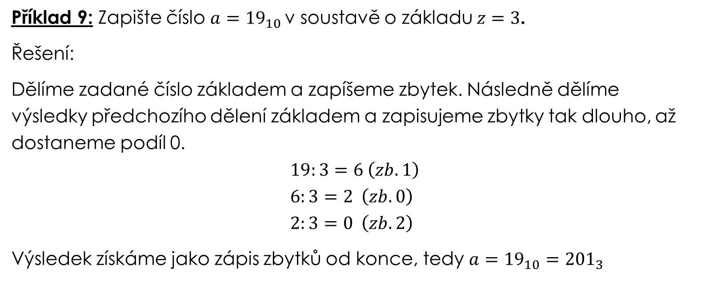
II. Metoda postupného dělení základem
Příklad 9: Zapište číslo $a={19}_{10 }$v soustavě o základu $z=3$.
Řešení:
Dělíme zadané číslo základem a zapíšeme zbytek. Následně dělíme výsledky předchozího dělení základem a zapisujeme zbytky tak dlouho, až dostaneme podíl 0.
$$19:3=6 \left(zb. 1\right) \\ 6:3=2 \left(zb. 0\right) \\ 2:3=0 \left(zb. 2\right)$$
Výsledek získáme jako zápis zbytků od konce, tedy $a={19}_{10}={201}_{3}$

Slide 15

Příklad 10 (k samostatnému řešení)
Zapište číslo $a$v soustavě o základu $z$, využijte metodu postupného dělení základem
$a={102}_{10}$ $z=8$
$a={12477}_{10}$ $z=16$
$a={197}_{10}$ $z=12$
Výsledky: $a) {146}_{8}, b) {30BD}_{16}, c) {145}_{12}$

Slide 16

III. Metoda grafická
Příklad 11: Zapište číslo $a={16}_{10 }$v soustavě o základu $z=3$.
Řešení:
Zakreslíme 16 obrazců (bodů) do sloupečků o $z=3$ řádcích.
$1∙3^{2} + 2∙3^{1} + 1∙3^{0}={121}_{3}$

Slide 17

Příklad 12 (k samostatnému řešení)
Zapište číslo $a$v soustavě o základu $z$, využijte grafickou metodu.
$a={14}_{10}$ $z=2$
$a={31}_{10}$ $z=4$
$a={17}_{10}$ $z=12$
Výsledky: $a) {1110}_{2}, b) {133}_{4}, c) {15}_{12}$

Slide 18
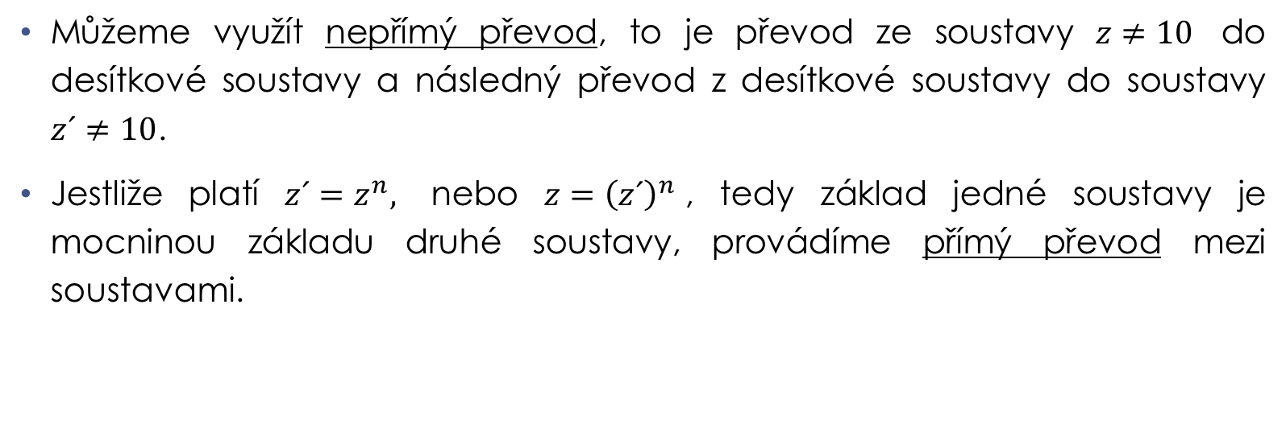
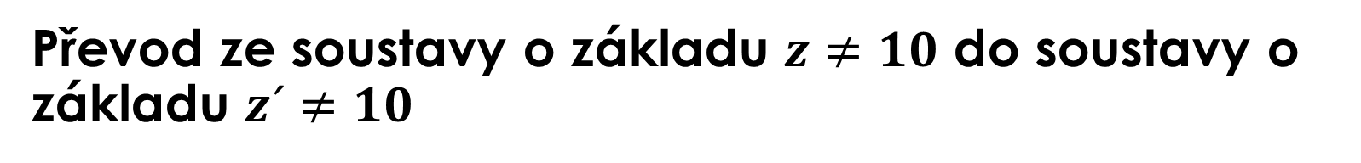
Převod ze soustavy o základu $z≠10$ do soustavy o základu $z´≠10$
Můžeme využít nepřímý převod, to je převod ze soustavy $z≠10$ do desítkové soustavy a následný převod z desítkové soustavy do soustavy $z´≠10$.
Jestliže platí $z´=z^{n},$ nebo $z={\left(z´\right)}^{n}$, tedy základ jedné soustavy je mocninou základu druhé soustavy, provádíme přímý převod mezi soustavami.

Slide 19
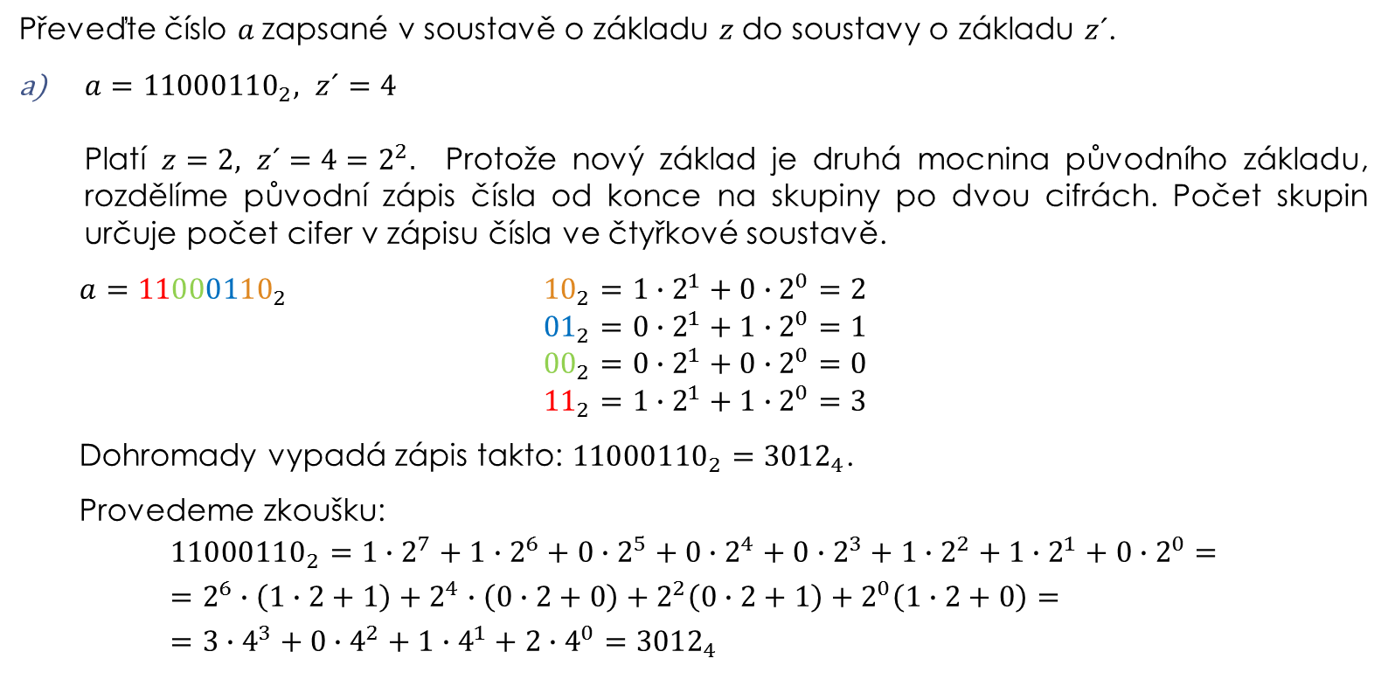
Příklad 13
Převeďte číslo $a$zapsané v soustavě o základu $z$do soustavy o základu $z´$.
$a={11000110}_{2}, z´=4$
Platí $z=2, z´=4=2^{2}.$ Protože nový základ je druhá mocnina původního základu, rozdělíme původní zápis čísla od konce na skupiny po dvou cifrách. Počet skupin určuje počet cifer v zápisu čísla ve čtyřkové soustavě.
$a={11000110}_{2}$ ${10}_{2}=1∙2^{1}+0∙2^{0}=2$
${01}_{2}=0∙2^{1}+1∙2^{0}=1$
${00}_{2}=0∙2^{1}+0∙2^{0}=0$
${11}_{2}=1∙2^{1}+1∙2^{0}=3$
Dohromady vypadá zápis takto: ${11000110}_{2}={3012}_{4}$.
Provedeme zkoušku:
$${11000110}_{2}=1∙2^{7}+1∙2^{6}+0∙2^{5}+0∙2^{4}+0∙2^{3}+1∙2^{2}+1∙2^{1}+0∙2^{0}= \\ =2^{6}∙\left(1∙2+1\right)+2^{4}∙\left(0∙2+0\right)+2^{2}\left(0∙2+1\right)+2^{0}\left(1∙2+0\right)= \\ ={3∙4}^{3}+0∙4^{2}+1∙4^{1}+2∙4^{0}={3012}_{4}$$

Slide 20
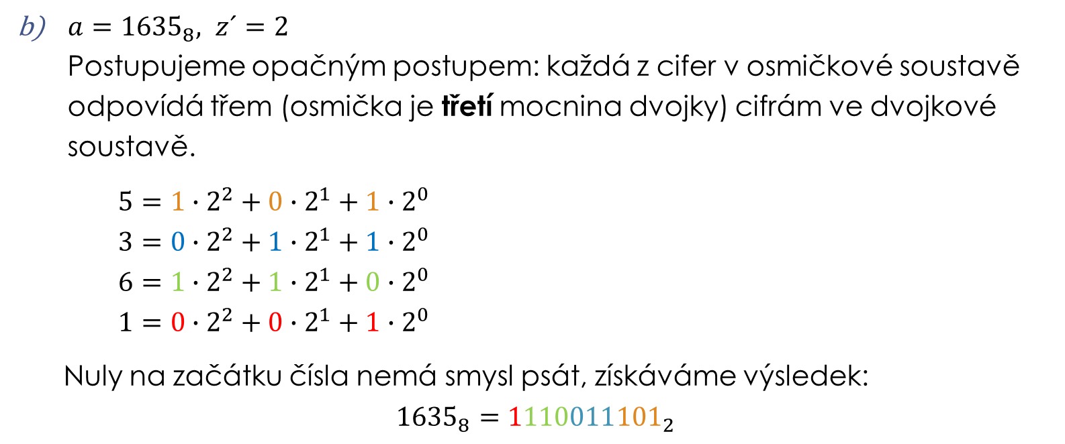
Příklad 13
$a={1635}_{8}, z´=2$
Postupujeme opačným postupem: každá z cifer v osmičkové soustavě odpovídá třem (osmička je třetí mocnina dvojky) cifrám ve dvojkové soustavě.
$5=1∙2^{2}+0∙2^{1}+1∙2^{0}$
$3=0∙2^{2}+1∙2^{1}+1∙2^{0}$
$6=1∙2^{2}+1∙2^{1}+0∙2^{0}$
$1=0∙2^{2}+0∙2^{1}+1∙2^{0}$
Nuly na začátku čísla nemá smysl psát, získáváme výsledek:
$${1635}_{8}={1110011101}_{2}$$

Slide 21
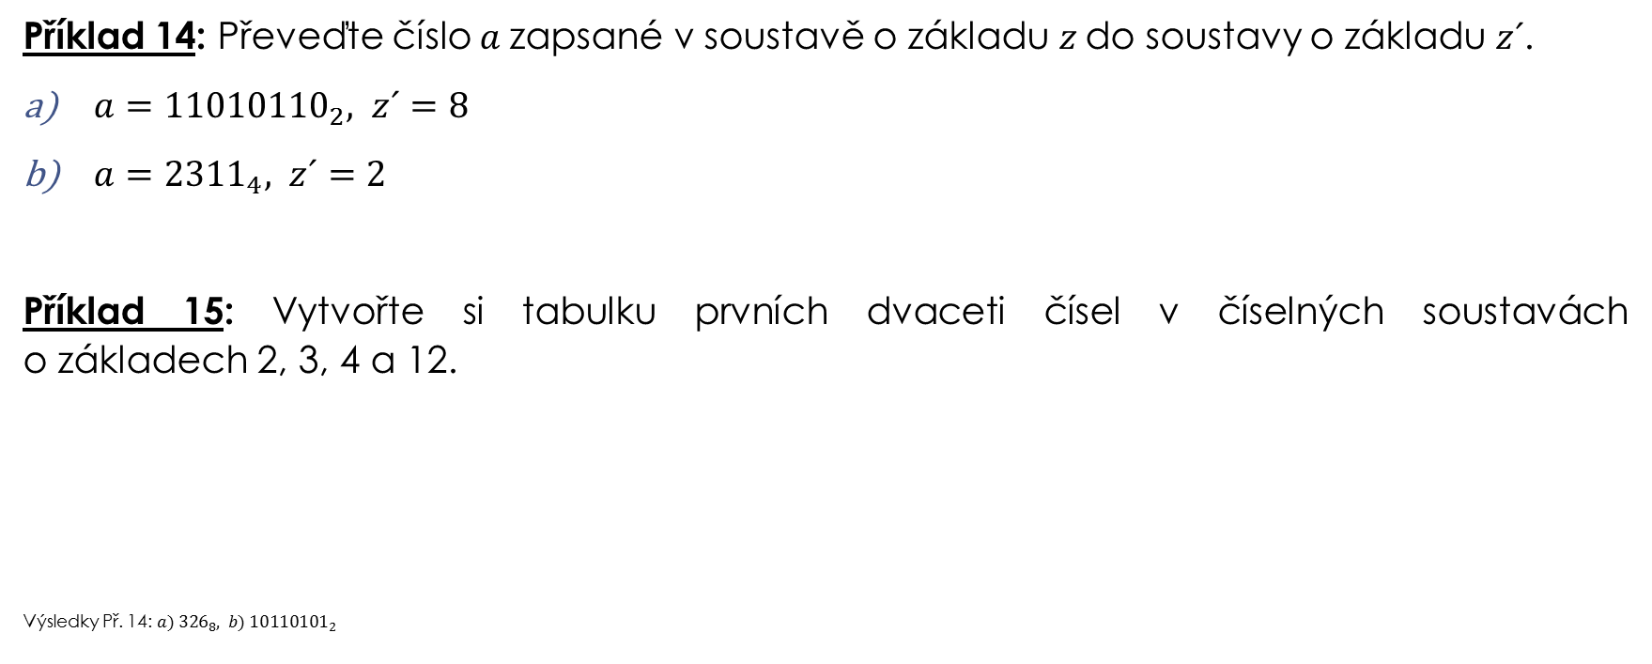
Další příklady k samostatnému řešení
Příklad 14: Převeďte číslo $a$zapsané v soustavě o základu $z$do soustavy o základu $z´$.
$a={11010110}_{2}, z´=8$
$a={2311}_{4}, z´=2$
Příklad 15: Vytvořte si tabulku prvních dvaceti čísel v číselných soustavách
o základech 2, 3, 4 a 12.
Výsledky Př. 14: $a) {326}_{8}, b) {10110101}_{2}$

Slide 22
Příklad 16 (k samostatnému řešení)
Dvojciferné číslo zapsané v desítkové soustavě má ciferný součet rovný číslu 9. Jestliže spolu číslice zaměníme, dostaneme nové číslo, které je o 45 větší než původní. Určete původní číslo.
Zapsáno jako algebrogram:
AB
+ 45
BA a platí: A+B=9
Výsledek: 27

Slide 23
Příklad 17 (k samostatnému řešení)
Které dvojciferné číslo zapsané v desítkové soustavě se po vzájemné výměně cifer zvětší o 37?
Výsledek: Takové číslo neexistuje.

Slide 24
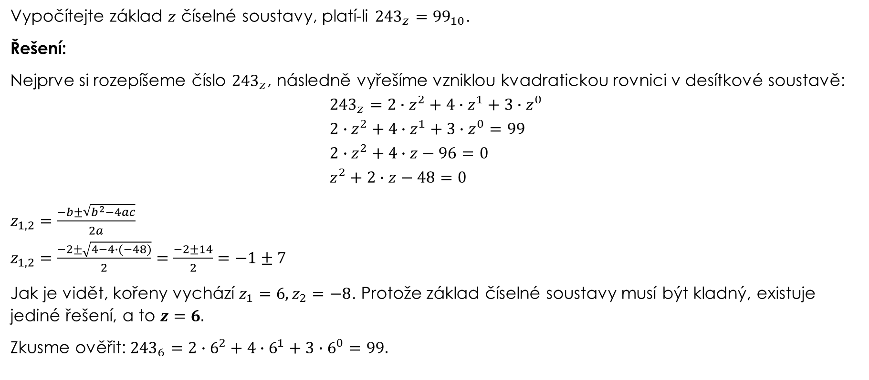
Příklad 18
Vypočítejte základ $z$ číselné soustavy, platí-li ${243}_{z}={99}_{10}$.
Řešení:
Nejprve si rozepíšeme číslo ${243}_{z}$, následně vyřešíme vzniklou kvadratickou rovnici v desítkové soustavě:
$${243}_{z}=2∙z^{2}+4∙z^{1}+3∙z^{0} \\ 2∙z^{2}+4∙z^{1}+3∙z^{0}=99 \\ 2∙z^{2}+4∙z−96=0 \\ z^{2}+2∙z−48=0$$
$z_{1,2}=\frac{−b±\sqrt{b^{2}−4ac}}{2a}$
$z_{1,2}=\frac{−2±\sqrt{4−4∙(−48)}}{2}=\frac{−2±14}{2}=−1±7$
Jak je vidět, kořeny vychází $z_{1}=6, z_{2}=−8$. Protože základ číselné soustavy musí být kladný, existuje jediné řešení, a to $z=6.$
Zkusme ověřit: ${243}_{6}=2∙6^{2}+4∙6^{1}+3∙6^{0}=99.$

Slide 25

Příklad 19 (k samostatnému řešení)
Vypočítejte základ $z$ číselné soustavy.
${21}_{z}=9_{10}$
${120}_{z}={35}_{10}$
${222}_{z}={42}_{10}$
Výsledky: a) 4, b) 5, c) 4.

Slide 26
Počítání po jedné v pozičních soustavách s různými základy
Než začneme s početními výkony, podívejme se, jak jdou za sebou čísla
v různých číselných soustavách:
z=2: 1, 10, 11, 100, 101, 110, 111, 1000, ...
z=3: 1, 2, 10, 11, 12, 20, 21, 22, 100, ...
...
z=8: 1, 2, 3, 4, 5, 6, 7, 10, 11, 12, 13, 14, 15, 16, 17, 20, ...
(zápis 20 v osmičkové soustavě odpovídá zápisu 16 v desítkové soustavě)

Slide 27
Čísla ve dvanáctkové a šestnáctkové soustavě
Ze soustav se základem větším než 10 si pro naše počítání vybereme jen soustavy se základem 12 a 16.
počítání po jedné v těchto soustavách:
z=12: 1, 2, 3, 4, 5, 6, 7, 8, 9, A, B, 10, 11, 12, 13, 14, 15, 16, 17, 18, 19, 1A, 1B, 20,
(zápis 20 ve dvanáctkové soustavě odpovídá zápisu 24 v desítkové)
z=16: 1, 2, 3, 4, 5, 6, 7, 8, 9, A, B, C, D, E, F, 10, ...
(zápis 10 ve dvanáctkové soustavě odpovídá zápisu 16 v desítkové)

Slide 28
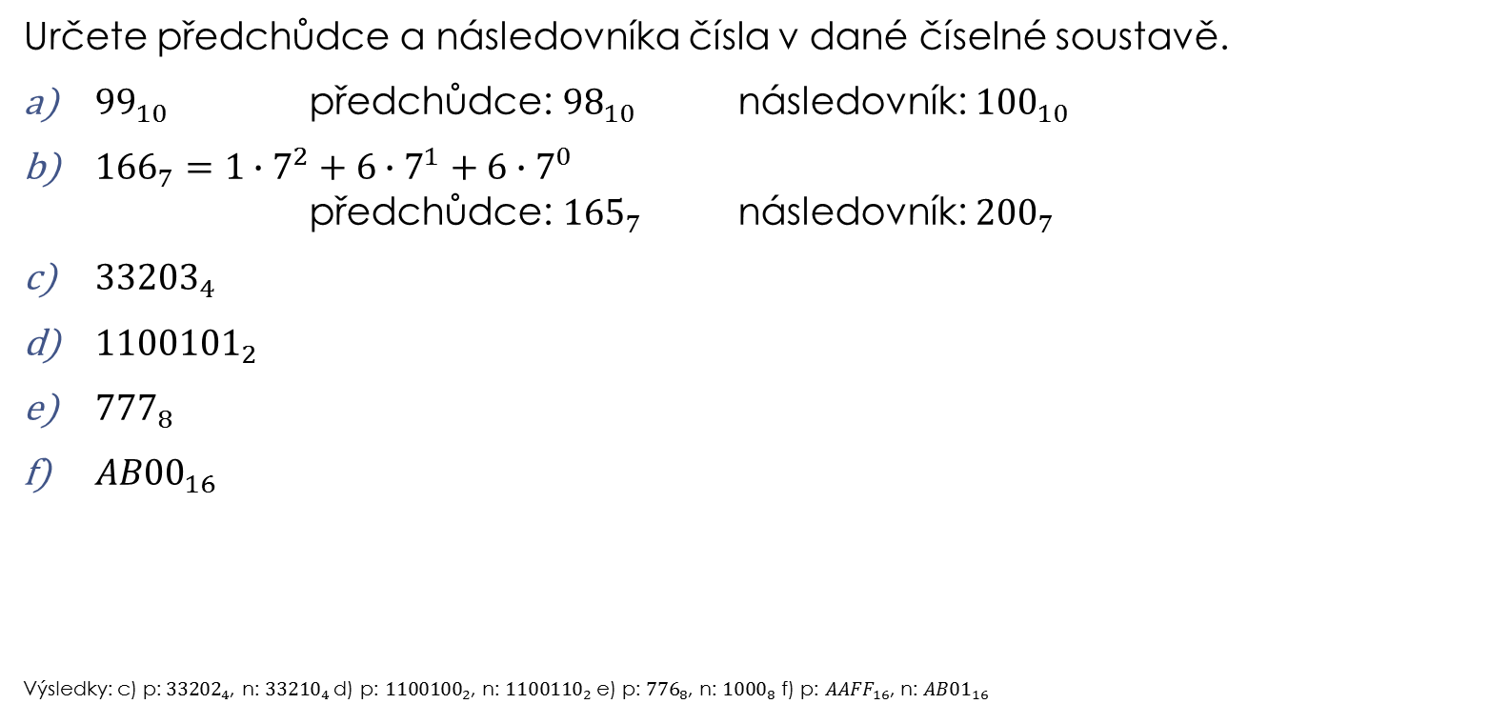
Příklad 20 (k samostatnému řešení)
Určete předchůdce a následovníka čísla v dané číselné soustavě.
${99}_{10}$ předchůdce: ${98}_{10}$ následovník: ${100}_{10}$
${166}_{7}=1∙7^{2}+6∙7^{1}+6∙7^{0}$
předchůdce: ${165}_{7}$ následovník: ${200}_{7}$
${33203}_{4}$
${1100101}_{2}$
${777}_{8}$
${AB00}_{16}$
Výsledky: c) p:${33202}_{4}$, n: ${33210}_{4}$ d) p: ${1100100}_{2}$, n: ${1100110}_{2}$ e) p: ${776}_{8}$, n: ${1000}_{8}$ f) p: ${AAFF}_{16}$, n: ${AB01}_{16}$

Slide 29
Sčítání
Připomeňme sčítání pod sebou v desítkové soustavě:
sčítanec + sčítanec = součet
nejprve sčítáme jednotky, následně desítky, stovky, …
vychází-li součet číslic řádu $n$ dvojciferný, zapíšeme číslici na místě jednotek, číslici na místě desítek pak připočteme k součtu číslic řádu $n+1$
$8674$
$$+ 763$$
$9437$

Slide 30
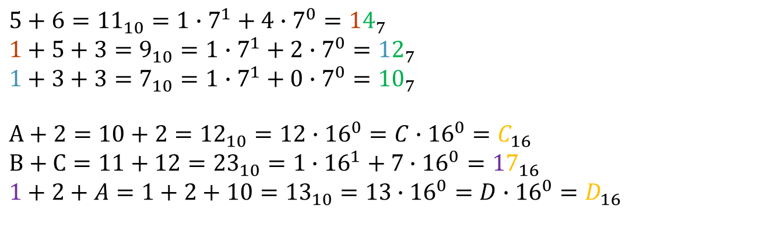
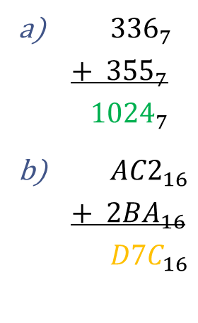
Příklad 21
Stejným způsobem sčítáme i v číselných soustavách s jiným základem.
Sečtěte:
${ 336}_{7}$
$+ {355}_{7}$
${ 1024}_{7}$
${ AC2}_{16}$
$+ {2BA}_{16}$
${ D7C}_{16}$
$$5+6={11}_{10}=1∙7^{1}+4∙7^{0}={14}_{7} \\ 1+5+3=9_{10}=1∙7^{1}+2∙7^{0}={12}_{7} \\ 1+3+3=7_{10}=1∙7^{1}+0∙7^{0}={10}_{7}$$
$$A+2=10+2={12}_{10}=12∙{16}^{0}=C∙{16}^{0}=C_{16} \\ B+C=11+12={23}_{10}=1∙{16}^{1}+7∙{16}^{0}={17}_{16} \\ 1+2+A=1+2+10={13}_{10}=13∙{16}^{0}=D∙{16}^{0}=D_{16}$$

Slide 31

Příklad 22 (k samostatnému řešení)
Sečtěte pod sebou.
${5274}_{8}+{756}_{8}$
${425}_{7}+{562}_{7}$
${BDF}_{16}+{BCA}_{16}$
${A1B2}_{16}+{F3E4}_{16}$
Výsledky: a)${6252}_{8},$ b) ${1320}_{7}$, c) ${17A9}_{16}$, d) ${19596}_{16}$.

Slide 32
Odčítání
Připomeňme odčítání pod sebou v desítkové soustavě:
menšenec - menšitel = rozdíl
nejprve odčítáme jednotky, následně desítky, stovky, …
díváme se na jednotlivé pozice cifer menšitele a ptáme se, kolik nám zbývá do stejné pozice u menšence – pokud je na dané pozici cifra u menšitele vyšší, než je cifra
u menšence, „vypůjčíme“ si u menšence jednu jednotku vyššího řádu, kterou
v následujícím kroku „vrátíme“ zvýšením cifry u menšitele (nebo snížením u menšence)
$1504$
$$− 763$$
$741$

Slide 33
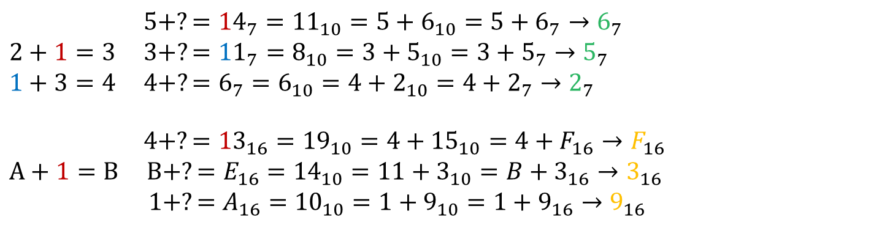
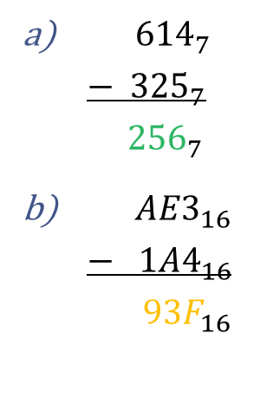
Příklad 23
Stejným způsobem počítáme i v číselných soustavách s jiným základem.
Odečtěte:
${ 614}_{7}$
$− {325}_{7}$
${ 256}_{7}$
${ AE3}_{16}$
$− {1A4}_{16}$
${ 93F}_{16}$
$$5+?={14}_{7}={11}_{10}={5+6}_{10}=5+6_{7}→6_{7} \\ 2+1=3 3+?={11}_{7}=8_{10}=3+5_{10}=3+5_{7}→5_{7} \\ 1+3=4 4+?=6_{7}=6_{10}=4+2_{10}=4+2_{7}→2_{7}$$
$$4+?={13}_{16}={19}_{10}={4+15}_{10}=4+F_{16}→F_{16} \\ A+1=B B+?=E_{16}={14}_{10}=11+3_{10}=B+3_{16}→3_{16}$$
$1+?=A_{16}={10}_{10}=1+9_{10}=1+9_{16}→9_{16}$

Slide 34

Příklad 24 (k samostatnému řešení)
Odečtěte pod sebou.
${354}_{7}−{135}_{7}$
${3412}_{6}−{543}_{6}$
${3412}_{16}−{543}_{16}$
${A1B2}_{12}−{3AA}_{12}$
Výsledky: a)${216}_{7},$ b) ${2425}_{6}$, c) ${2ECF}_{16}$, d) ${9A04}_{12}$.

Slide 35
Násobení
Připomeňme násobení pod sebou v desítkové soustavě:
činitel $∙$ činitel = součin
nejprve násobíme první činitel jednotkami druhého činitele, následně desítkami, stovkami, …
vychází-li součin číslic řádu $n$ dvojciferný, zapíšeme číslici na místě jednotek, číslici na místě desítek pak připočteme k součinu číslic řádu $n+1$
$576$
$∙ 497$
$4032$
$51840$
$230400$
$286272$

Slide 36
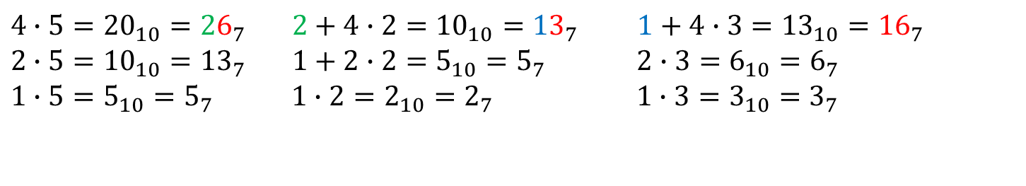

Příklad 25
Stejným způsobem počítáme i v číselných soustavách s jiným základem.
Vynásobte:
${ 325}_{7}$
$∙{124}_{7}$
$$1636 \\ 653 \\ 325 \\ {44266}_{7}$$
$$4∙5={20}_{10}={26}_{7} 2+4∙2={10}_{10}={13}_{7} 1+4∙3={13}_{10}={16}_{7} \\ 2∙5={10}_{10}={13}_{7} 1+2∙2=5_{10}=5_{7} 2∙3=6_{10}=6_{7}$$
$$1∙5=5_{10}=5_{7} 1∙2=2_{10}=2_{7} 1∙3=3_{10}=3_{7}$$

Slide 37

Příklad 26 (k samostatnému řešení)
Vynásobte:
${100101}_{2}∙{1011}_{2}$
${3204}_{6}∙{513}_{6}$
${92}_{12}∙{35}_{12}$
${106}_{12}∙{48}_{12}$
Výsledky: a)${110010111}_{2},$ b) ${2533300}_{6}$, c) ${273A}_{12}$, d) ${4A88}_{12}$.

Slide 38
Dělení
Připomeňme písemné dělení v desítkové soustavě:
dělenec $:$ dělitel = (úplný/neúplný) podíl (zbytek)
zleva v dělenci zaškrtneme nejmenší číslo, do kterého se vejde dělitel, vydělíme dělitelem, výsledek zapíšeme a ke zbytku připíšeme další číslici
z dělence
$$13249:9=1472 (zb. 1) \\ 42 \\ 64 \\ 19 \\ 1$$

Slide 39
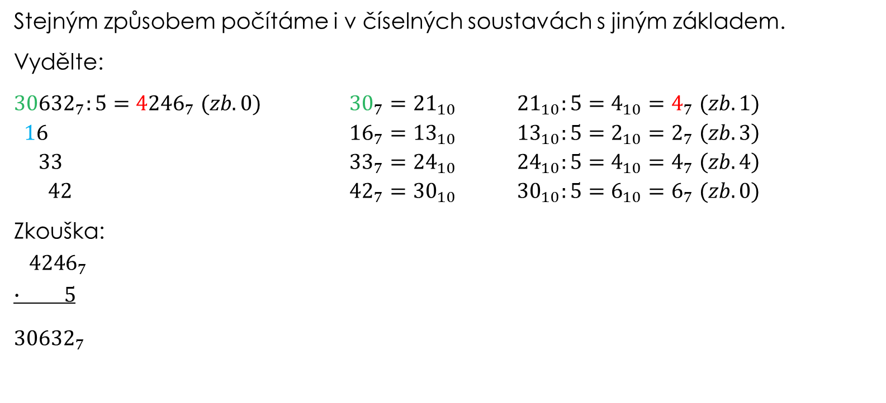
Příklad 27
Stejným způsobem počítáme i v číselných soustavách s jiným základem.
Vydělte:
${30632}_{7}:5=4246_{7} (zb. 0)$ ${30}_{7}={21}_{10}$ ${21}_{10}:5=4_{10}=4_{7} (zb. 1)$
$16$ ${16}_{7}={13}_{10}$ ${13}_{10}:5=2_{10}=2_{7} \left(zb. 3\right)$
$33$ ${33}_{7}={24}_{10}$ ${24}_{10}:5=4_{10}=4_{7} \left(zb. 4\right)$
$42$ ${42}_{7}={30}_{10}$ ${30}_{10}:5=6_{10}=6_{7} (zb. 0)$
Zkouška:
$${ 4246}_{7} \\ ∙ 5$$
${30632}_{7}$

Slide 40

Příklad 28 (k samostatnému řešení)
Vydělte:
${1002}_{3}:2$
${3204}_{6}:4$
${4B06}_{12}:7$
${10A}_{12}:9$
Výsledky: a)${112}_{3} (zb. 1),$ b) ${501}_{6}$, c) ${852}_{12} (zb. 4)$, d) ${15}_{12} (zb. 1)$.

Slide 41
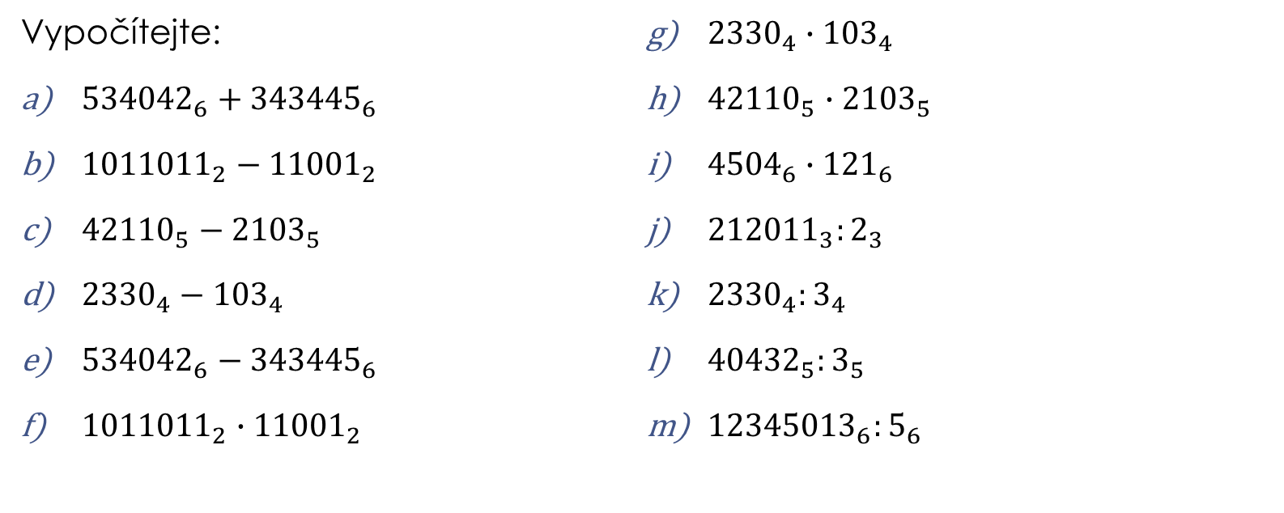
Příklad 29 (k samostatnému řešení)
Vypočítejte:
${534042}_{6}+{343445}_{6}$
${1011011}_{2}−{11001}_{2}$
${42110}_{5}−{2103}_{5}$
${2330}_{4}−{103}_{4}$
${534042}_{6}−{343445}_{6}$
${1011011}_{2}∙{11001}_{2}$
${2330}_{4}∙{103}_{4}$
${42110}_{5}∙{2103}_{5}$
${4504}_{6}∙{121}_{6}$
${212011}_{3}:2_{3}$
${2330}_{4}:3_{4}$
${40432}_{5}:3_{5}$
${12345013}_{6}:5_{6}$
Výsledky: $a) {1321531}_{6} b) {1000010}_{2} c){40002}_{5} d) {2221}_{4} e) {150153}_{6} f) {100011100011}_{2} g) {313310}_{4} h) {144212330}_{5} i){1033424}_{6} j) {102120}_{3} \left(zb. 1\right) k) {332}_{4} \left(zb. 2\right) l){11442}_{5} \left(zb. 1\right) m) {1421001}_{6} (zb. 4)$

Slide 42
Na závěr:
Pokud jste vše spočítali, můžete si za odměnu přehrát písničku
https://www.youtube.com/watch?v=UIKGV2cTgqA
(Tom Lehrer, „New Math“)

